Slide 1
Ростовская область - малая Родина каждого из нас!

Slide 2
Флаг Ростовской области

Slide 3
Герб Ростовской области

Slide 4
Губернатор Ростовской области Василий Юрьевич Голубев

Slide 5
Река Дон

Slide 6
Хлебные поля

Slide 7
Просторы Донского
края

Slide 8
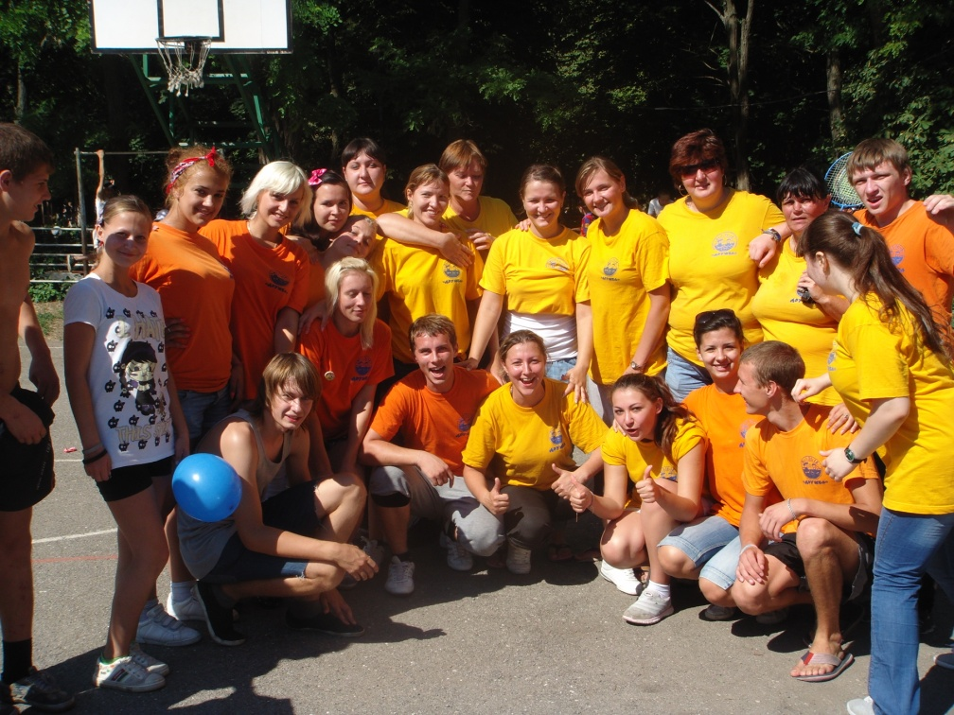
Лагеря и Здравницы

Slide 9
Столица нашей области г.Ростов-на-Дону

Slide 10
Герб Ростова-на-Дону

Slide 11
Ростов-на-Дону

Slide 12
Великие люди Ростовской области

Slide 13
Шолохов Михаил Александрович

Slide 14
Станица Вешенская

Slide 15
Матвей Иванович Платов

Slide 16
Столица Донского казачества - Новочеркасск

Slide 17
Фаина Раневская

Slide 18
А.П.Чехов

Slide 19
Город Таганрог

Slide 20
Домик Чехова

Slide 21
Герб Таганрога

Slide 22
Флаг Таганрога

Slide 23
Набережная Таганрога

Slide 24
Спасибо за внимание!!!

Slide 25
Презентацию подготовила: Воспитатель ГКОУ РО детский дом №3 г. Таганрога
Разувайлова Наталья Ивановна
2012г.

